Slide 1

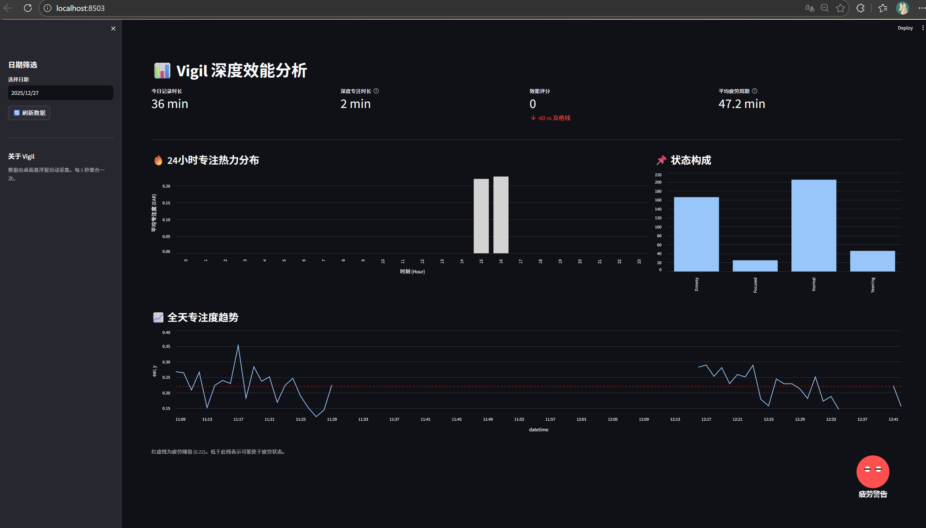
X-City Hackathon 2025
Vigil
程序员精力管理
界面占位框
EAR 实时检测
→ 循环播放
Moonshot AI 毒舌干预
Streamlit 看板

Slide 2
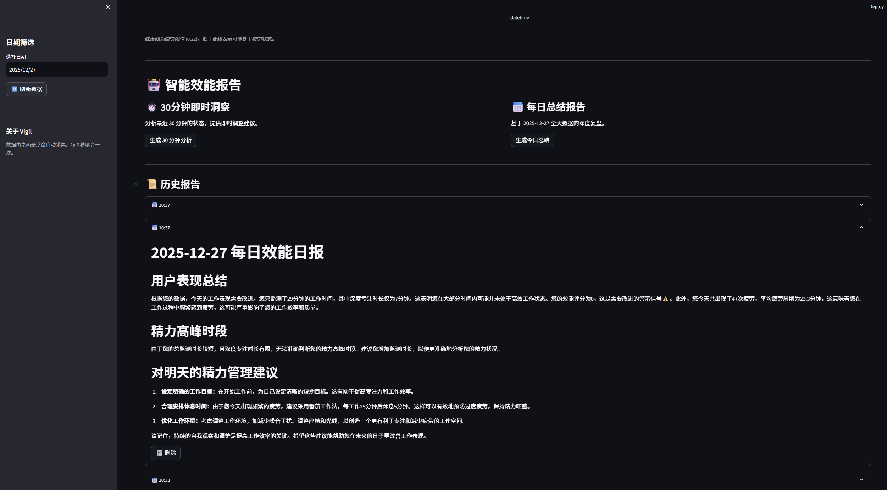
Technology
每日总结报告
用户表现总结
通过实时监测用户的工作状态，能够即时识别专注与疲劳时段，为用户提供及时的调整建议，帮助用户维持高效工作状态。
精力高峰时段
识别并利用个人精力最旺盛的时段进行关键任务处理。
通过监测和分析，确定一天中效率最高的时间段。
建议在精力高峰期安排需要高度专注的工作。
对明天的精力管理建议
设定明确的工作目标，以提高专注力和工作效率。

Slide 3

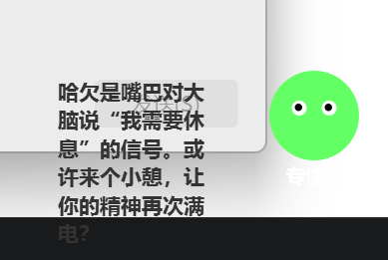
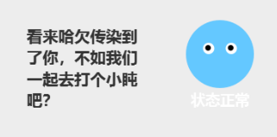
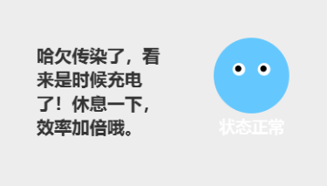
Real-time Intervention
毒舌人格包
<
EAR < 0.2
当眼部纵横比 (EAR) 低于 0.2 阈值时，系统自动触发毒舌提醒，精准捕捉疲劳瞬间。
毒舌模式
温柔模式
趣味话语
犀利吐槽
直击灵魂
暖心提醒
关怀备至
随机吐槽
趣味横生
界面占位框
飞书群卡片 Mockup
(现成原型图)

Slide 4

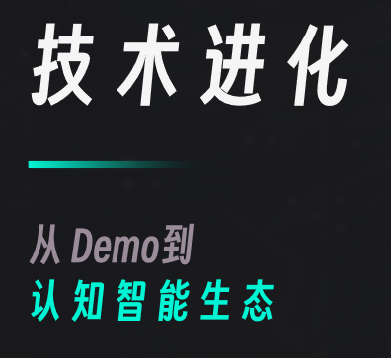
Integration Roadmap
EXE → 微信/飞书/钉钉小程序
W1
插件化 SDK
核心检测模块 SDK 化，支持快速集成至各类应用与硬件平台。
后续设计
W2
微信小程序 ⭐
开发微信小程序版本，覆盖移动端用户，支持好友间专注力 PK。
W3
飞书/钉钉机器人
企业级 IM 集成，支持团队疲劳状态监控与自动化提醒。

